Slide 1
Разработка программного модуля визуального обнаружения объектов
Автор:
Барышников Олег Анатольевич, студент 4 курса, группы О729Б

Slide 2
Актуальность
Монолитные архитектуры становятся крайне сложными для масштабирования и внесения изменений при росте проекта;
Ручное разделение кода часто приводит к нарушению зависимостей и возникновению циклических импортов;
Настройка Docker для множества новых сервисов требует значительных трудозатрат и глубоких знаний DevOps.

Slide 3
Цели и задачи
Цель работы:
Разработка программного инструмента для автоматизации трансформации монолитных Python-приложений в микросервисную архитектуру
Задачи:
Анализ паттернов декомпозиции ПО;
Разработка алгоритма эвристического сканирования структуры;
Реализация модуля автоматической очистки моделей БД;
Создание генератора конфигураций Docker и Nginx;
Разработка GUI для управления процессом миграции.
Тестирование работы модулей

Slide 4
Требования к системе
Функциональные:
Эвристический анализ AST;
Удаление ForeignKey;
Генерация Stub-заглушек;
Создание docker-compose.
Нефункциональные:
Фоновая генерация артефактов в изолированных потоках;
Исключение состояний гонки;
Изоляция внутренней Docker-сети;
Кроссплатформенность.

Slide 5
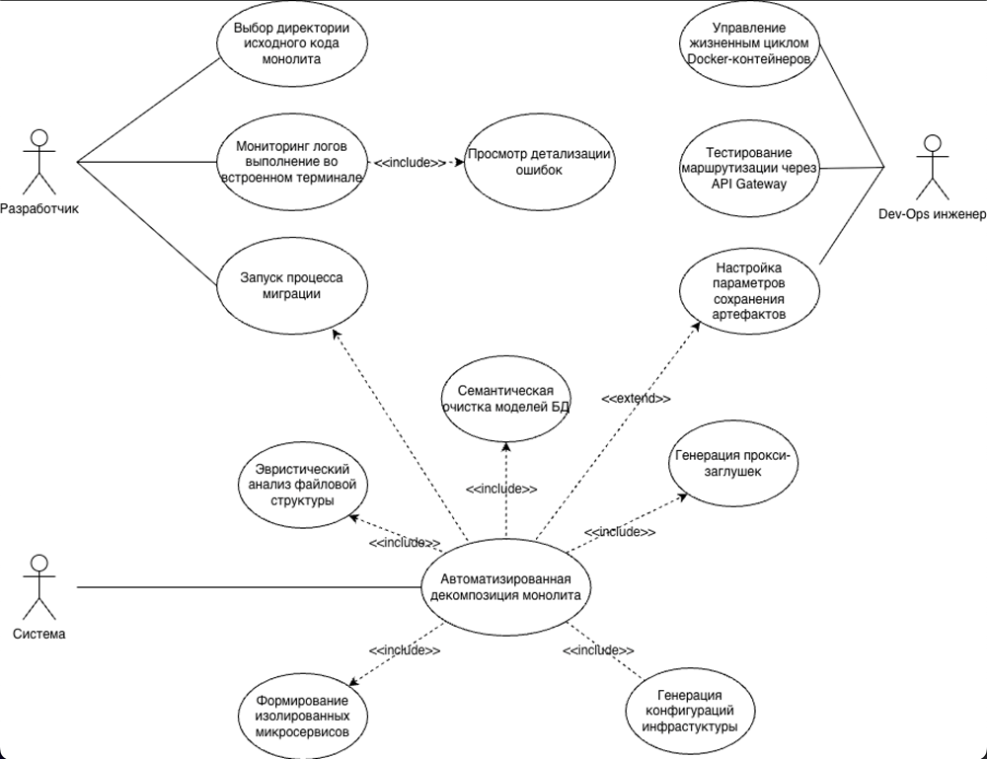
Варианты использования

Slide 6
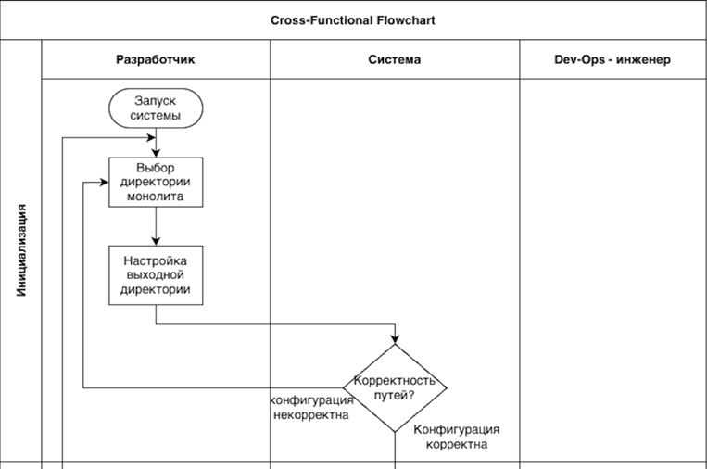
Процесс работы модуля

Slide 7
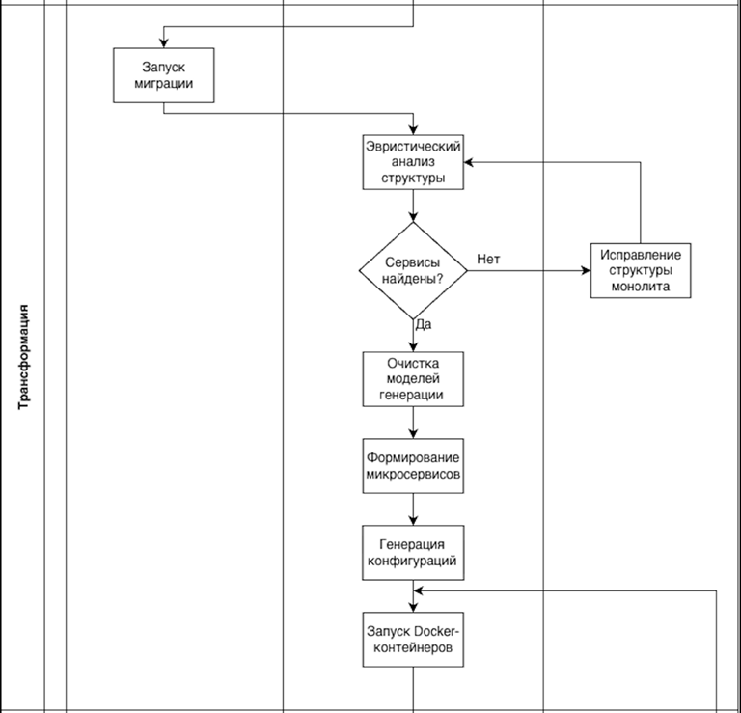
Процесс работы модуля

Slide 8
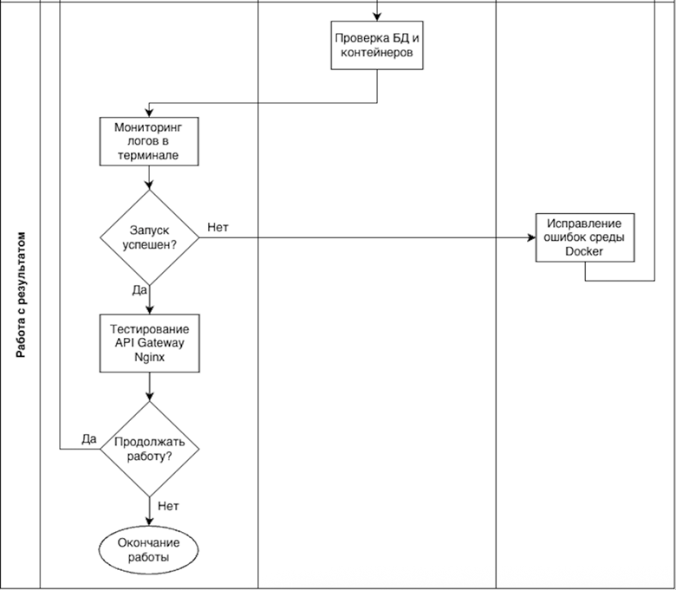
Процесс работы модуля

Slide 9
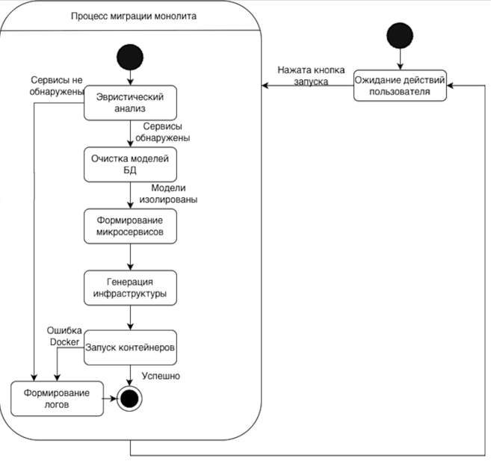
Состояния и переходы

Slide 10
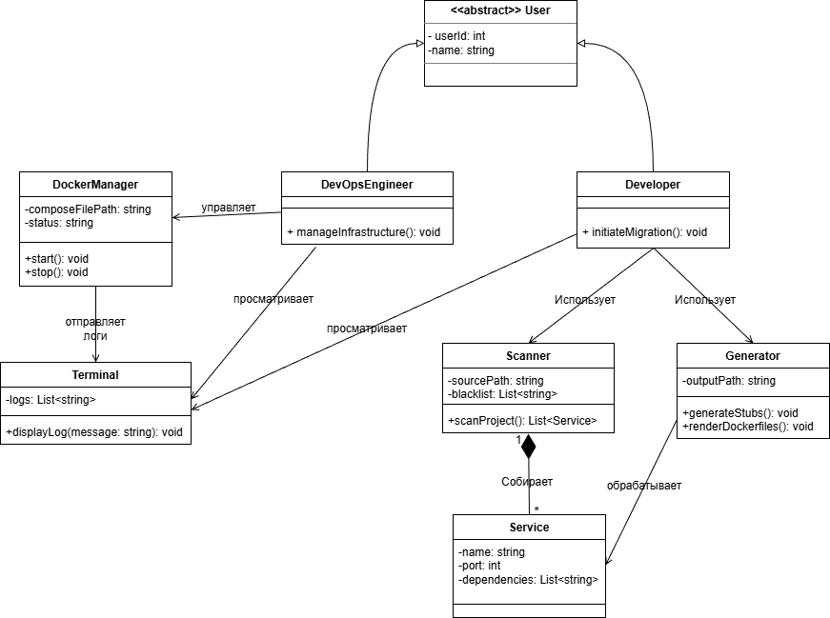
Структура классов

Slide 11
Технологический стек
Язык программирования: Python 3.10
Создание GUI с поддержкой асинхронности: CustomTkinter
Сборка образов и оркестрация сети сервисов: Docker Engine
Среда разработки (IDE): Visual Studio Code
Контроль версий: Git

Slide 12
Спасибо за внимание!

